Slide 3
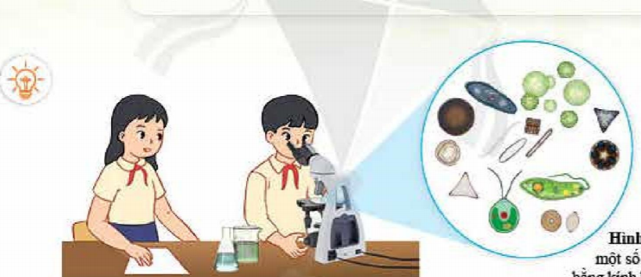
BÀI 17: ĐA DẠNG NGUYÊN SINH VẬT
Quan sát hình 17.1 và trao đổi với các bạn trong nhóm , hãy nhận xét về số lượng và hình dạng của các nguyên sinh vật.
Hình 17.1: Hình dạng một số nguyên sinh vật quan sát bằng kính hiển vi quang học

Slide 4
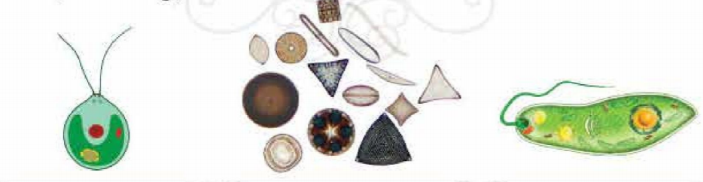
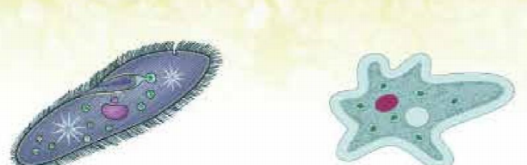
Quan sát các hình 17.2 và đọc thông tin trong SGK , hoàn thành phiếu bài tập 1:
Câu 1.Nguyên sinh vật có những hình dạng nào?
Có nhiều hình dạng khác nhau: hình thoi, hình đế giầy, hình cầu, …
Tảo lục đơn bào
Tảo silic
Trùng roi
Câu 2. Nguyên sinh vật sống trong những môi trường nào?
Nước mặn, nước ngọt, trong đất, trên cơ thể sinh vật…
Câu 3. Nhờ đâu mà nguyên sinh vật di chuyển được?
Trùng giày
Nhờ roi, lông bơi, chân giả.
Trùng biến hình
Câu4. lấy một số ví dụ về nguyên sinh vật mà em đã biết.

Slide 5
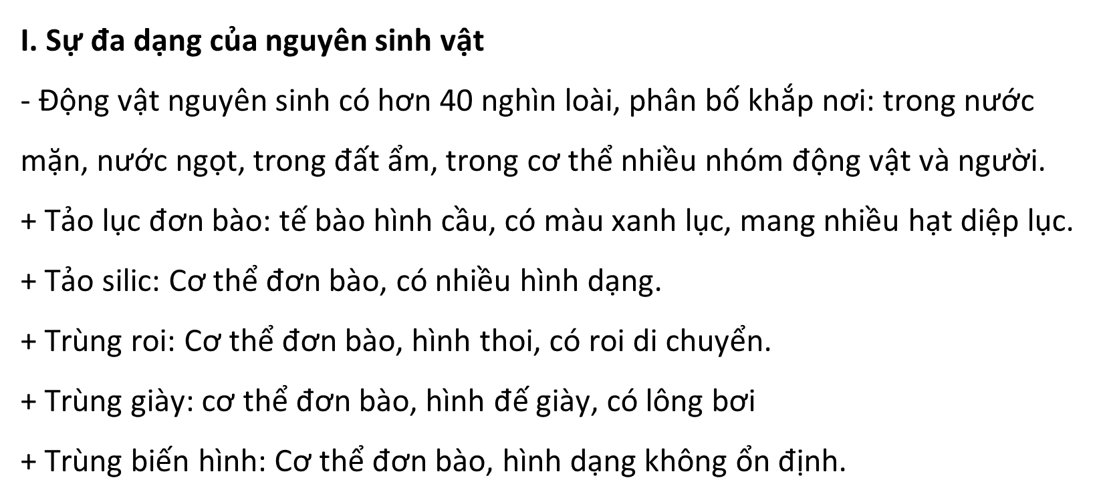
BÀI 17: ĐA DẠNG NGUYÊN SINH VẬT
Tảo lục đơn bào
Tảo silic
Trùng roi
Trùng giày
Trùng biến hình

Slide 6
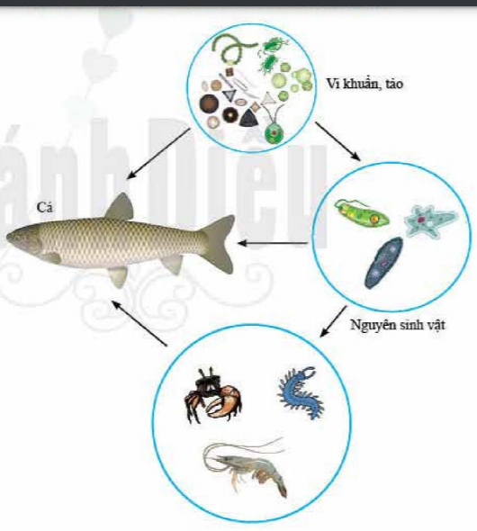

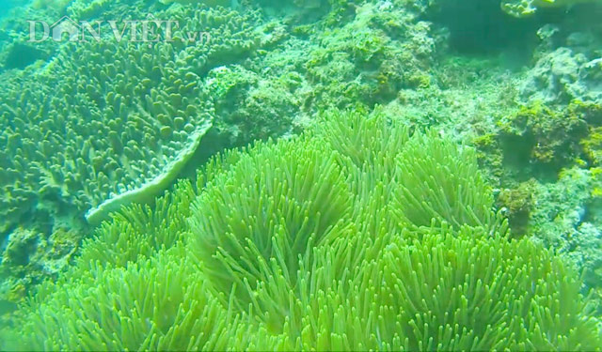
II. Vai trò và tác hại của nguyên sinh vật:
1. Vai trò có lợi của nguyên sinh vật:
Hãy sử dụng kiến thức đã học, đọc sách giáo khoa và quan sát hình17.3, hoàn thành phiếu học tập số 2:
Câu 1. Nguyên sinh vật là thức ăn của những động vật nào?
là thức ăn của những động vật : Cá, tôm, cua, …
Câu 2. Tảo đem lại lợi ích gì cho các rạn san hô?
Chúng tổng hợp nên các chất hữu cơ và giải phóng oxy (nhờ quá trình quang hợp) => cung cấp nguồn thức ăn phong phú cho các loài sinh vật biển.

Slide 7
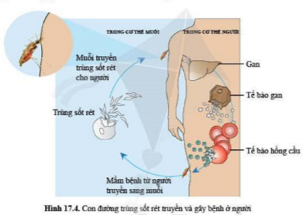
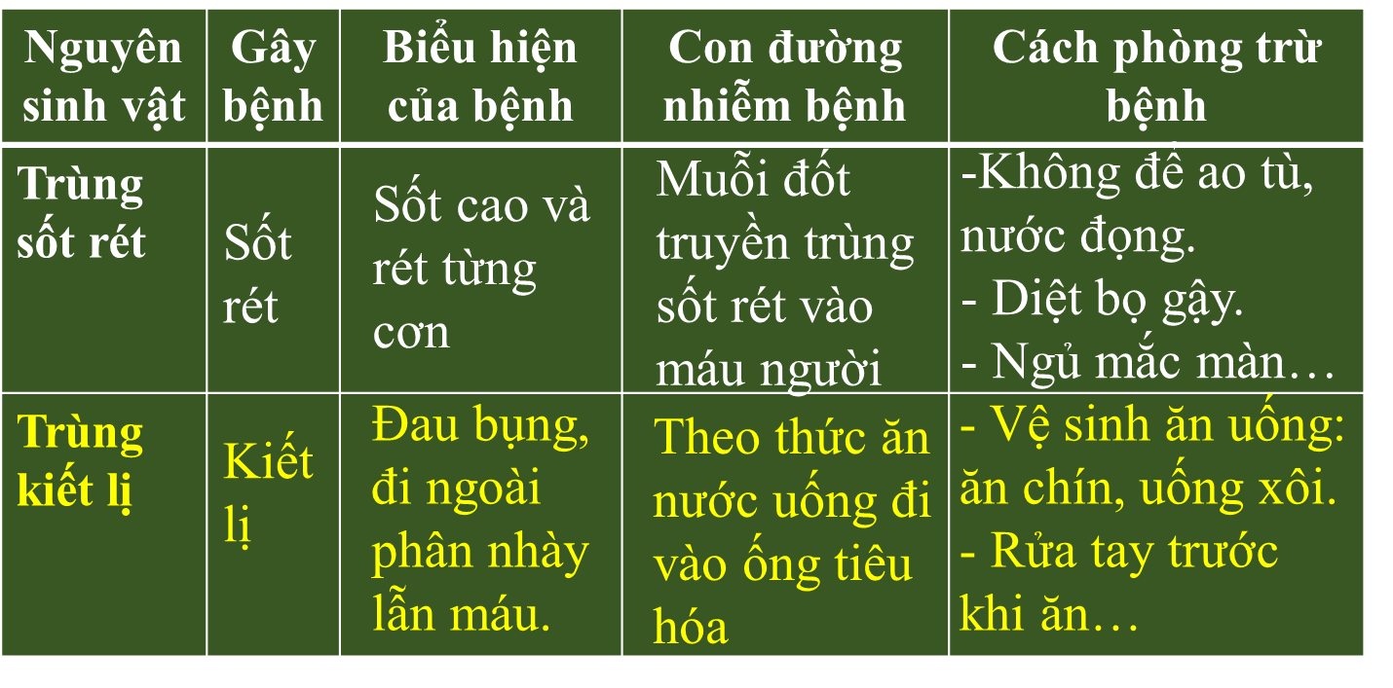
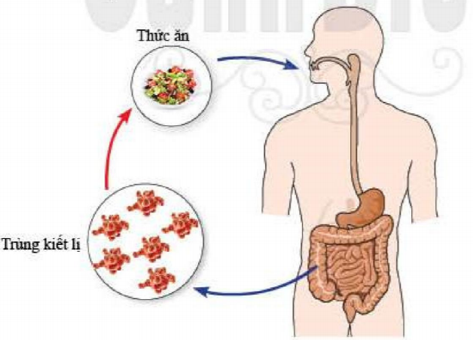
2. Tác hại của nguyên sinh vật:
Hình 17.4: Con đường sốt rét truyền và gây bệnh ở người
Hãy sử dụng kiến thức đã học, đọc sách giáo khoa và quan sát hình17.4; 17.5 ,hoàn thành phiếu học tập số 3:
Hoàn thành bảng sau: Một số nguyên sinh vật gây bệnh ở người
Nguyên sinh vật | Tên bệnh | Biểu hiện của bệnh | Con đường nhiễm bệnh | Cách phòng trừ bệnh
Trùng sốt rét
Trùng kiết lị
Hình 17.5: Con đường Kiết lị truyền và gây bệnh ở người

Slide 8
Em có biết: Khi mắc bệnh kiết lị, mỗi bệnh nhân trong một ngày thải ra môi trường khoảng 300 triệu bào xác của trùng kiết lị. Chúng có thể tồn tại tới 9 tháng trong đất và nước, do vậy là nguy cơ truyền bệnh cho người khác.
Hình 17.5: Con đường Kiết lị truyền và gây bệnh ở người

Slide 9
BÀI 17: ĐA DẠNG NGUYÊN SINH VẬT
II. Vai trò và tác hại của nguyên sinh vật:
2. Tác hại của nguyên sinh vật:
Hãy cho biết tên nguyên sinh vật( trong hình 17.3, 17.4, 17.5) tương ứng với từng ích lợi hoặc tác hại trong bảng sau:
Ích lợi hoặc tác hại của nguyên sinh vật | Tên nguyên sinh vật
Làm thức ăn cho động vật
Gây bệnh cho động vật và cho người
H17.3
Tảo lục, tảo silic, trùng giày, trùng roi…
H17.5
H17.4
Trùng kiết lị, trùng sốt rét.

Slide 10
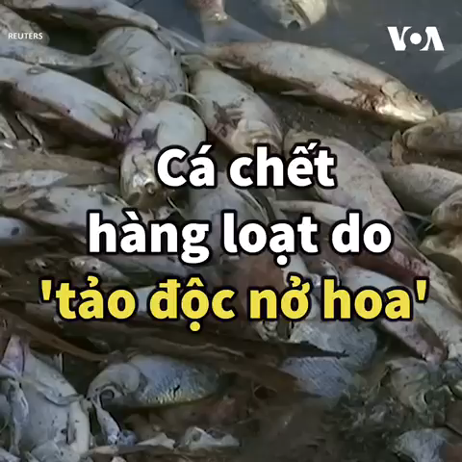
BÀI 17: ĐA DẠNG NGUYÊN SINH VẬT
II. Vai trò và tác hại của nguyên sinh vật:
2. Tác hại của nguyên sinh vật:
Tảo lục phát triển mạnh gây ô nhiễm nguồn nước và làm chết cá
EM CÓ BIẾT?

Slide 11
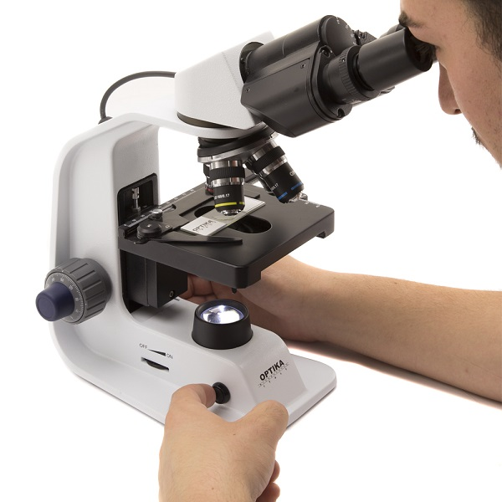
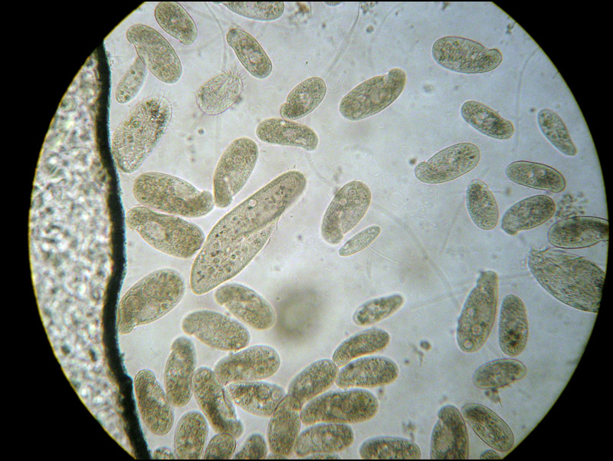
BÀI 17: ĐA DẠNG NGUYÊN SINH VẬT
III. Quan sát nguyên sinh vật:
Quan sát thấy rõ : Trùng roi và trùng giày
Vẽ : Trùng roi và trùng giày

